Slide 1
Das Internet
Wie funktioniert das Internet?
Wie funktioniert das Web ?
Netzwerk Infrastruktur
Bekannte Protokolle
Bekannte Programmierungen

Slide 2
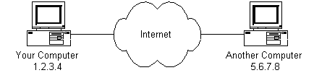
Wie funktioniert das Internet ?

Slide 3
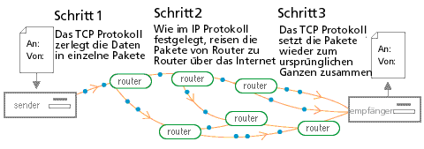
TCP/IP erzeugt ein sogenanntes packet-switched network, ein Netzwerk, dazu gedacht, einen möglichen Datenverlust beim Transport über die Leitungen so gut wie auszuschließen.

Slide 4
Wie funktioniert das Web
Hyptertext Transfer Protocol
Kommunikation durch IP(Internet Protokoll)
ISP (Internet Service Provider) verteilt eigene Nummer, Website nicht
Domain -> DNS (Domain Name Service)
URL (Uniform Resource Locator), „einheitliche Quellen Lokalisierung“

Slide 5
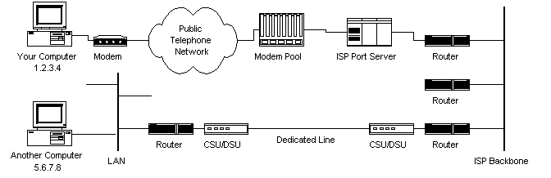
Netzwerk Infrastruktur

Slide 6
TCP ( Transmission Control Protocol)
HTTP(Hypertext Transfer Protocol)
FTP (File Transfer Protocol)
IMAP(Internet Message Access Protocol)
SSH ( Secure Shell)
SOCKS (Socket, Kommunikationsendpunkt, Austausch von Daten..)
UDP ( User Datagramm Protocol)

Slide 7
Bekannte Programmierungen für Web
PHP
Javascript
Html als Auszeichnungssprache
Bekannte Content Managment Systeme
Wordpress
PHP
Wiki

Slide 8
Fragen ?

